Slide 1
HỌC VIỆN CÔNG NGHỆ BƯU CHÍNH VIỄN THÔNG KHOA CÔNG NGHỆ THÔNG TIN PHÂN TÍCH VÀ THIẾT KẾ HỆ THỐNG THÔNG TIN
TS Đào Ngọc Phong
Email: phongdn@ptit.edu.vn
daongocphong247@gmail.com
Điện thoại: 0912239696

Slide 2
Giới thiệu chung về môn học
Tên môn học: Phân tích và thiết kế hệ thống thông tin
Mã môn học: INT 1342
Số tín chỉ: 4
Loại môn học: Bắt buộc
Môn học tiên quyết: Nhập môn công nghệ phần mềm
Môn học trước: Nhập môn công nghệ phần mềm.

Slide 3
Giới thiệu chung về môn học
Các yêu cầu đối với môn học:
Sử dụng công cụ để phân tích thiết kế UML (vd: Visual Paradigm) và môi trường lập trình java Netbeans/Eclipse
Giờ tín chỉ đối với các hoạt động:
- Nghe giảng lý thuyết: 48h
- Chữa bài trên lớp: 06h
- Thảo luận và Hoạt động nhóm: 06h

Slide 4
Giới thiệu chung về môn học
Về kiến thức: kiểu hệ phần mềm, mô hình hệ phần mềm với UML, xác định yêu cầu, phân tích, thiết kế, tích hợp. Áp dụng những kiến thức đã học cho phát triển hệ thống ứng dụng như quản lý thư viện, quản lý môn học, Thương mại điện tử….
Kỹ năng:
Nâng cao kỹ năng giao tiếp để thu thập yêu cầu
Có khả năng phân tích yêu cầu phần mềm và sử dụng các công cụ để vẽ các biểu đồ UML tương ứng với các pha phát triển cho hệ phần mềm ứng dụng.
Đọc hiểu được tài liệu kĩ thuật phát triển phần mềm theo chuẩn UML. Trang bị cho sinh viên khả năng áp dụng các phương pháp kĩ thuật trong các pha phát triển vào phát triển một phần mềm thực tế
Nâng cao khả năng làm việc nhóm (cộng tác, thảo luận…).
Đọc hiểu tài liệu chuyên ngành thiết kế phần mềm bằng tiếng Anh

Slide 5
Giới thiệu chung về học phần
Học liệu bắt buộc
[1] Mike O’Docherty, Object-OrientedAnalysis and Design:Understanding System Developmentwith UML 2.0. Publisher John Wiley & Sons, 2005
Học liệu tham khảo
[2] Trần Đình Quế và Nguyễn Mạnh Sơn, Phân tích và thiết kế hệ thống thông tin. Tài liệu giảng dạy từ xa, PTIT.
[3] Nguyễn Văn Ba, Phát triển hệ thống hướng đối tuwongj với UML 2.0 và C. NXB Đại học Quốc gia Hà nội
[4] Đăng Văn Đức,Phân tích thiết kế hướng đối tượng bằng UML, NXB Giáo dục, 2002

Slide 6
Giới thiệu chung về học phần
Hình thức kiểm tra | Tỷ lệ đánh giá | Đặc điểm đánh giá
- Đi học đầy đủ (trong lớp gây ảnh hưởngđến người khác, mỗi lần nhắc nhở trừ mộtđiểm, mỗi buổi nghỉ học trừ mộtđiểm) - Tích cực thảo luận (không phát biểu buổi nào sẽđược 0 điểm, phát biểu 1 buổi sẽđược 4 điểm, sau đó số buổi học có phát biểu tăng lên 1 thìđiểm tăng lên 1) | 10 % | Cá nhân
- Trung bình cácđiểm bài tập lớn | 20% | Cá nhân dựa vào bài tập nhóm
- Trung bình các bài kiểm tra trên lớp | 10% | Cá nhân
- Kiểm tra cuối kỳ | 60% | Cá nhân

Slide 7
Giới thiệu chung về học phần
Các loại bài tập | Tiêu chí đánh giá
Bài tập: Các biểu đồ UML | - Hiểu được các biểu đồ UML - Sử dụng Tool để xây dựng các biểu đồ
Bài tập: Thu thập yêu cầu | - Xác dịnh yêu cầu của dự án nhóm - Mô hình đúng theo use case - Xác định đúng quan hệ giữa cácuse case - Sử dung tool để vẽ
Bài tập: Phân tích yêu cầu | - Viết các scenario đúng chuẩn - Trích đúng các lớp và quan hệ - Sử dụng tool để vẽ các biểu đồ phân tích
Bài tập: Thiết kế kiến trúc | - Xác định được thiết kế kiến trúc và công nghệ sử dụng
Bài tập: Lựa chọn công nghệ | - Hiểu được công nghệ và ví dụ áp dụng
Bài tập: Thiêt kế hệ thống con | - Hoàn thiện các lớp từ pha phân tích - Hoàn thiện mô hình dữ liệu từ mô hình lớp
Kiểm tra giữa kỳ, cuối kỳ | -Nắm vững kiến thức môn học -Vận dụng để giải quyết một yêu cầu của hệ thống

Slide 8
Giới thiệu chung về học phần
Nội dung học phần:
Chương 1 Các kiểu hệ thống thông tin
Chương 2. Các khái niệm cơ bản về đối tượng và các biểu đồ UML
Chương 3 Các phương pháp luận phát triển phần mềm
Chương 4 Thu thập yêu cầu
Chương 5 Phân tích yêu cầu
Chương 6 Thiết kế kiến trúc hệ thống
Chương 7 Lựa chọn công nghệ
Chương 8 Thiết kế các hệ thống con

Slide 9
Phương pháp làm việc
Học lý thuyết kết hợp với thao tác trực tiếp
Phân nhóm (khoảng 5 sinh viên/nhóm).
Lựa chọn chủ đề là 1 số hệ thống thông tin. Mỗi hệ thống gồm 1 số module chính.
Xuyên suốt quá trình học theo nhóm và chủ đề/module lựa chọn.
Sẽ có trao đổi/hỏi đáp trong quá trình học: xung phong + giáo viên chủ động gọi.
Các kênh kết nối khác: email, zalo,…
Đối với học online:
Tăng cường tối đa giao tiếp hỏi/đáp
Các nội dung phức tạp sẽ trao đổi, thảo luận, làm rõ khi học trực tiếp

Slide 10
CHƯƠNG 1 CÁC KIỂU HỆ THỐNG THÔNG TIN

Slide 11
Nội dung
1. Các pha cơ bản của phân tích và thiết kế
2. Các kiểu hệ thống phần mềm
3. Các công nghệ cho phát triển các kiểu hệ thống phần mềm

Slide 12
Câu hỏi
Môn học Công nghệ phần mềm
đã học những nội dung chính nào?

Slide 13
Khái niệm cơ bản
Software : phần mềm
Software engineering: công nghệ / kỹ nghệ phần mềm
Software process: tiến trình phần mềm
Software development: phát triển phần mềm
Software life-cycle models: mô hình vòng đời phần mềm
Phase: một pha, một bước, một giai đoạn phát triển phần mềm
Developer: người phát triển phần mềm
Quality Assurance (QA): đội đảm bảo chất lượng phần mềm
User: người sử dụng phần mềm
Client: người đặt hàng phần mềm

Slide 14
Khái niệm cơ bản
Methodology, paradigm: phương pháp luận, mô hình lần lượt các bước để phát triển phần mềm
Cost: chi phí phát triển phần mềm
Price: giá bán của phần mềm
Requirements: yêu cầu, lấy yêu cầu
Analysis: phân tích yêu cầu / phần mềm
Design: thiết kế
Implementation: cài đặt
Delivery: triển khai
Maintenance: bảo tr.
Testing: kiểm thử

Slide 15
Khái niệm cơ bản
Methodology, paradigm: phương pháp luận, mô hình lần lượt các bước để phát triển phần mềm
Cost: chi phí phát triển phần mềm
Price: giá bán của phần mềm
Requirements: yêu cầu, lấy yêu cầu
Analysis: phân tích yêu cầu / phần mềm
Design: thiết kế
Implementation: cài đặt
Delivery: triển khai
Maintenance: bảo tr.
Testing: kiểm thử

Slide 16
Câu hỏi
Phần mềm?
Công nghệ phần mềm?
Kỹ nghệ phần mềm?
Sản xuất phần mềm?
Cost > < Price?
Client > < User?

Slide 17
Câu hỏi
Dữ liệu?
Số liệu?
Thông tin?
Giá thành (cost) thông tin?
Giá trị (value) của thông tin?
Ví dụ………..

Slide 18
Khái niệm cơ bản
Dữ liệu | Thông tin
Dữ liệu là các số liệu hoặc các tài liệu thu thập được chưa qua xử lý, chưa được biến đổi cho bất cứ một mục đích nào khác. Ví dụ: các cuộc điều tra dân số sẽ cung cấp nhiều dữ liệu về số nhân khẩu của từng hộ gia đình, họ tên, tuổi, giới tính, nghề nghiệp…của từng thành viên trong mỗi hộ… Khi một doanh nghiệp bán được một lô hàng nào đó sẽ sinh ra các dữ liệu về số lượng hàng hoá đã bán, giá bán, địa điểm bán hàng, thời gian bán hàng, hình thức thanh toán, giao nhận hàng… Các dữ liệu này sẽ được lưu trữ trên các thiết bị tin học và chịu sự quản lý của một chương trình máy tính phục vụ cho nhiều người dùng với các mục đích khác nhau | Thông tin có dạng như sản phẩm hoàn chỉnh thu được sau quá trình xử lý dữ liệu, là những dữ liệu đã được xử lý sao cho nó thực sự có ý nghĩa đối với người sử dụng. Ví dụ : Bộ Lao động – Thương binh–Xã hội có thể dựa vào dữ liệu điều tra dân số để thống kê số người theo độ tuổi, theo giới tính… Các doanh nghiệp dựa vào dữ liệu bán hàng để tính tổng doanh thu, số lượng hàng đã bán trong một giai đoạn nào đó (ngày, tuần, tháng, …)

Slide 19
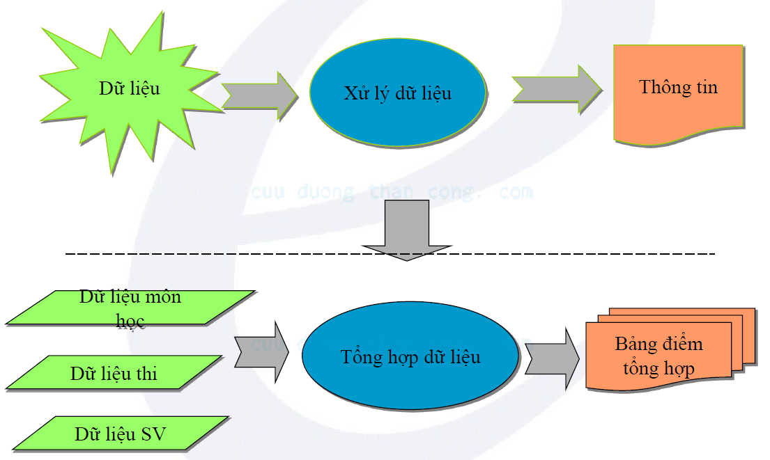
Khái niệm cơ bản

Slide 20
Khái niệm cơ bản
Giá thành (cost) và giá trị (value) của thông tin
Giá thành (cost): Chi phí trả cho việc thu thập, lưu trữ, biến đổi,truyền các thông tin cơ sở cấu thành nên thông tin.
Giá trị (value): phụ thuộc
▪Bản chất thông tin.
▪Tính trung thực.
▪Thời điểm.
▪Mức độ hiếm hoi.
▪Giá thành.
▪Sự biểu diễn thông tin.
▪Chủ thể sử dụng thông tin.
Thông tin giá trị có các đặc điểm :
– Chính xác, xác thực
– Đầy đủ, chi tiết
– Rõ ràng (dễ hiểu)
– Đúng lúc, thường xuyên
– Thứ tự, có liên quan
– …
Thông tin = Dữ liệu + Xử lý
Xử lý thông tin ~ Xử lý dữ liệu

Slide 21
Câu hỏi
Hệ thống thông tin là gì?
Nêu tên các loại hệ thống thông tin?

Slide 22
Hệ thống thông tin
Hệ thống là tập hợp các phần tử có quan hệ qua lại với nhau cùng hoạt động hướng đến một mục tiêu chung thông qua việc tiếp nhận các đầu vào và sản xuất các đầu ra nhờ một quá trình chuyển đổi được tổ chức.
Hệ thống thông tin là một tập hợp gồm nhiều thành phần mà mối liên hệ giữa các thành phần này cũng như liên hệ giữa chúng với các hệ thống khác là liên hệ thông tin với nhau.
Phần cứng + Phần mềm???

Slide 23
Hệ thống thông tin
Thông tin
Dữ liệu có khuôn dạng, văn bản, ảnh, âm thanh
Mục đích yêu cầu
Thực tiễn công việc (Xử lý)
Con người
Những người nhập dữ liệu, xử lý và sử dụng dữ liệu
Kỹ thuật, công nghệ
Phần cứng máy tính, phần mềm xử lý thông tin

Slide 24
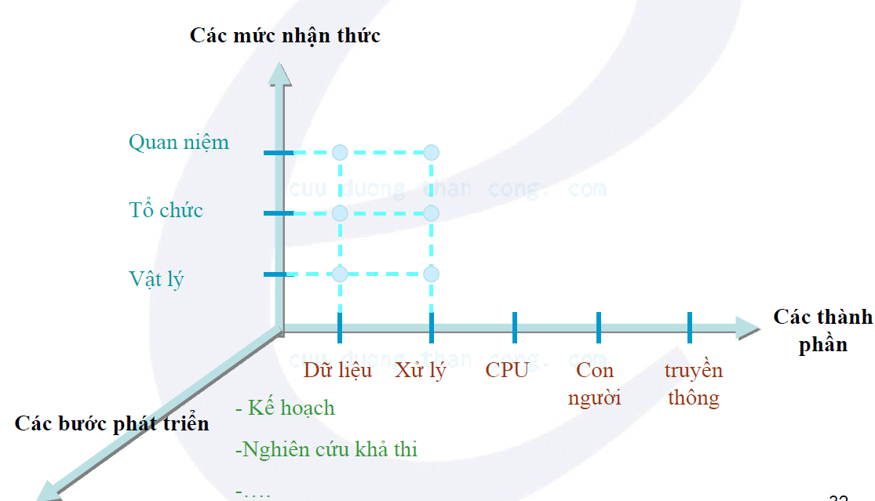
Hệ thống thông tin

Slide 25
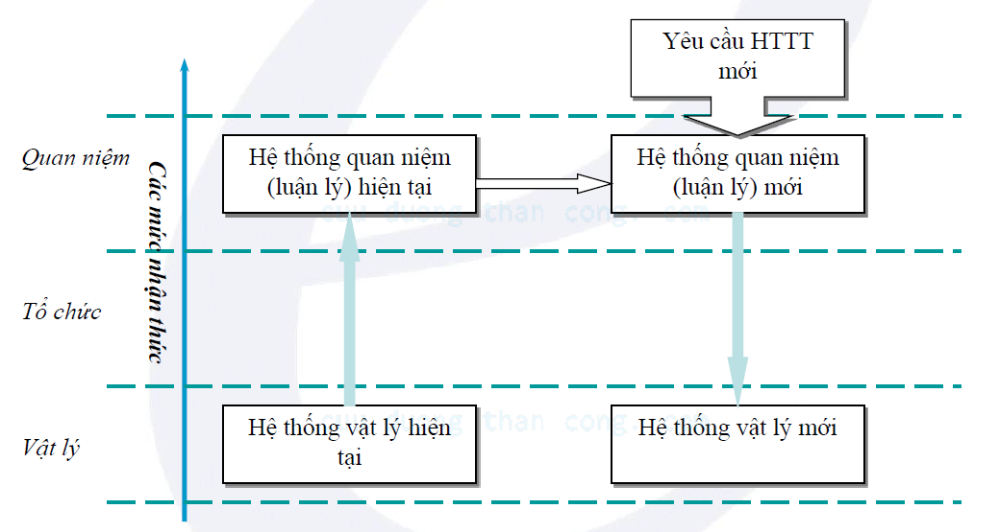
Hệ thống thông tin

Slide 26
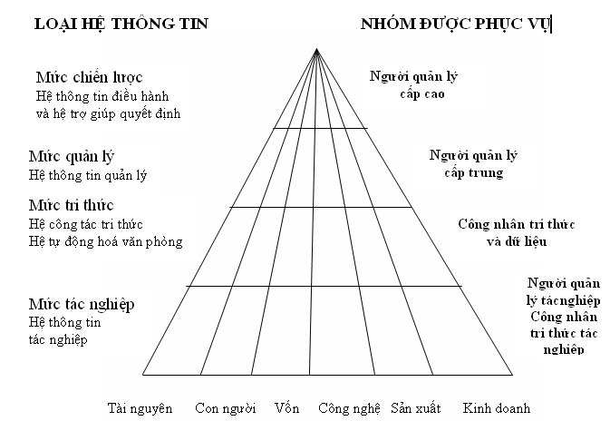
Phân loại hệ thống thông tin
Các kiểu hệ thông tin:
Tổ chức và hệ thông tin chia thành 4 mức
6 lĩnh vực chức năng
Notes:
26

Slide 27
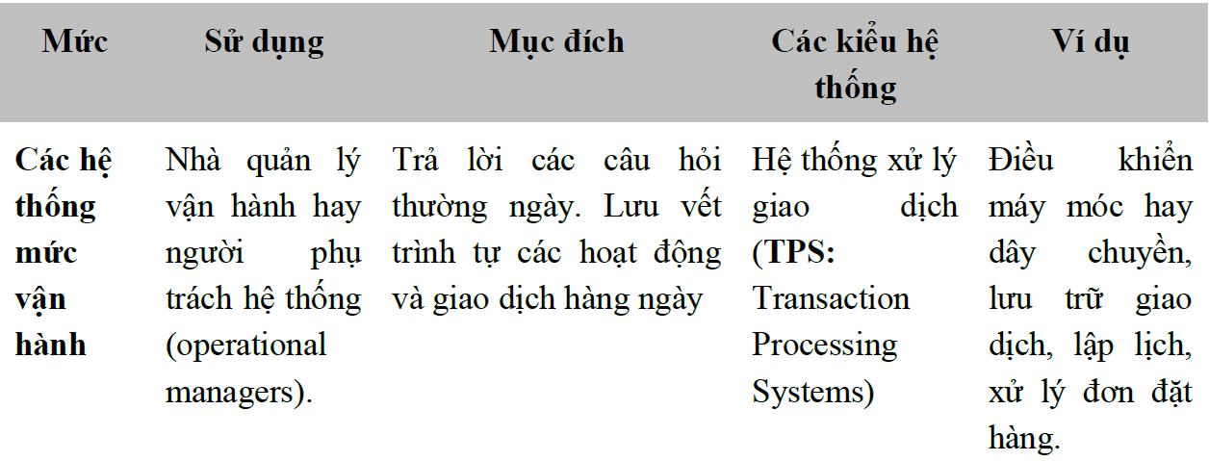
Phân loại hệ thống thông tin
Notes:
27

Slide 28
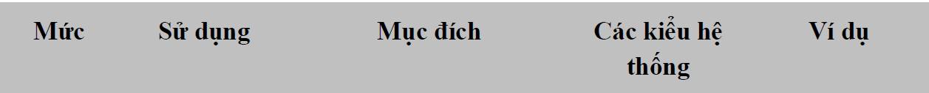
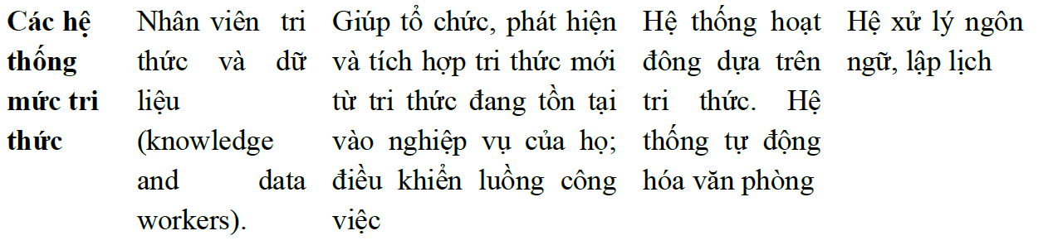
Phân loại hệ thống thông tin
Notes:
28

Slide 29
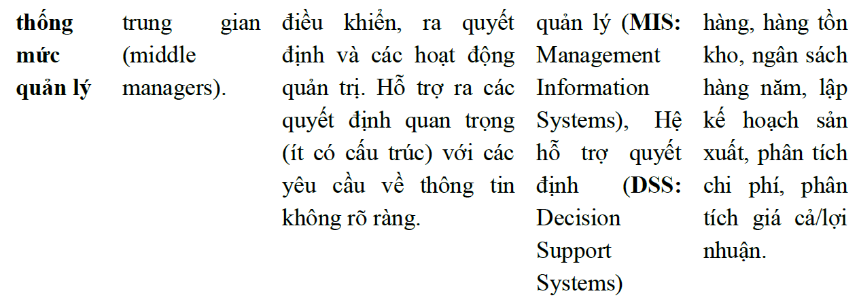
Phân loại hệ thống thông tin
Notes:
29

Slide 30
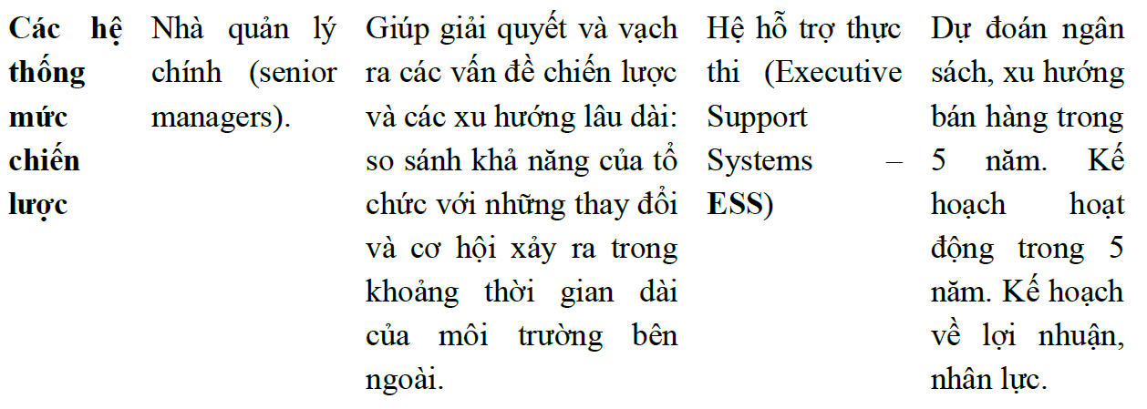
Phân loại hệ thống thông tin
Notes:
30

Slide 31
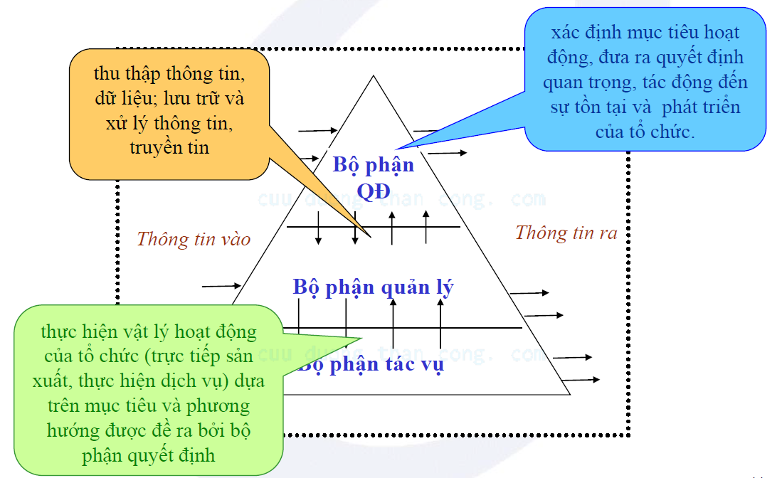
Hệ thống thông tin

Slide 32
Các hệ thống thông tin
Hệ thông tin chiến lược
Ra quyết định chiến lược
Phân tích môi trường
Phân tích hoạt động
Quản lí ngân sách và chi tiêu
Hệ thông tin vận hành
Quản lí sổ cái
Trả lương
Kế toán thu
Kế toán chi
Quản lí kho
Kiểm soát sản xuất
Quản lí đơn hàng
Mua sắm
Notes:
(1)The strategic information system:
To achieve various business objectives, it is important to use the resources
available, humans, materials, and money, in the most effective way.
The system provides information required to manage these resources.
The system is mainly used to generate reports from management viewpoint.
(2)The operational information system:
Used to support daily operations and to provide business management data.
Periodical information processing is conducted for increasing productivity,
and improving operation efficiency.
4-2

Slide 33
Phân loại HTTT tổ chức
TPS –Transaction Processing System:Hệ xử lý giao dịch
MIS –Management Information System: Hệ thông tin quản lý
DSS –Decision Support System: Hệ hỗ trợ QĐ
EIS –Executive Information System: Hệ hỗ trợ lãnh đạo
ES –Expert System : Hệ chuyên gia
KMS –Knowledge Management System: Hệ quản trị tri thức và tự động hoá văn phòng
DW –Data WareHouse: Kho dữ liệu, sử dụng các công cụ khai mỏ dữ liệu để rút ra tri thức
Notes:
33

Slide 34
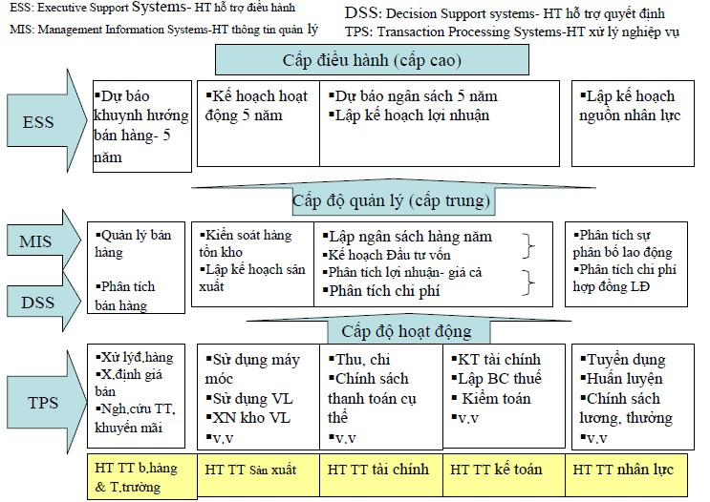

Slide 35
Mối quan hệ giữa các loại HTTT (Laudon)
Hệ trợ giúp điều hành ESS
Hệ thống thông tin quản lý MIS
Hệ trợ giúp quyết định DSS
Hệ chuyên gia ES
Hệ thống xử lý giao dịch TPS

Slide 36
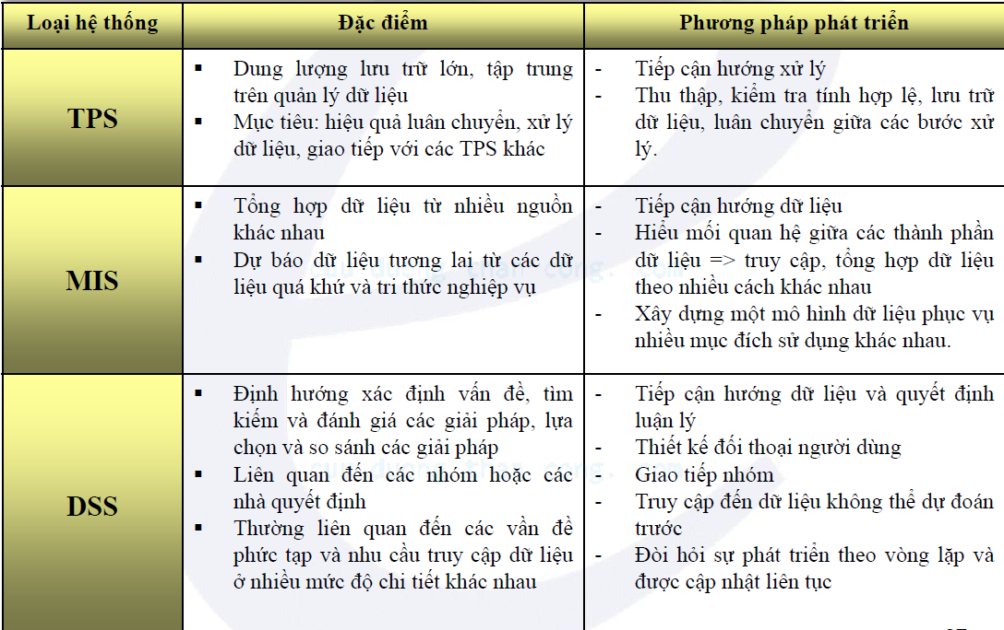
Hệ thống thông tin

Slide 37
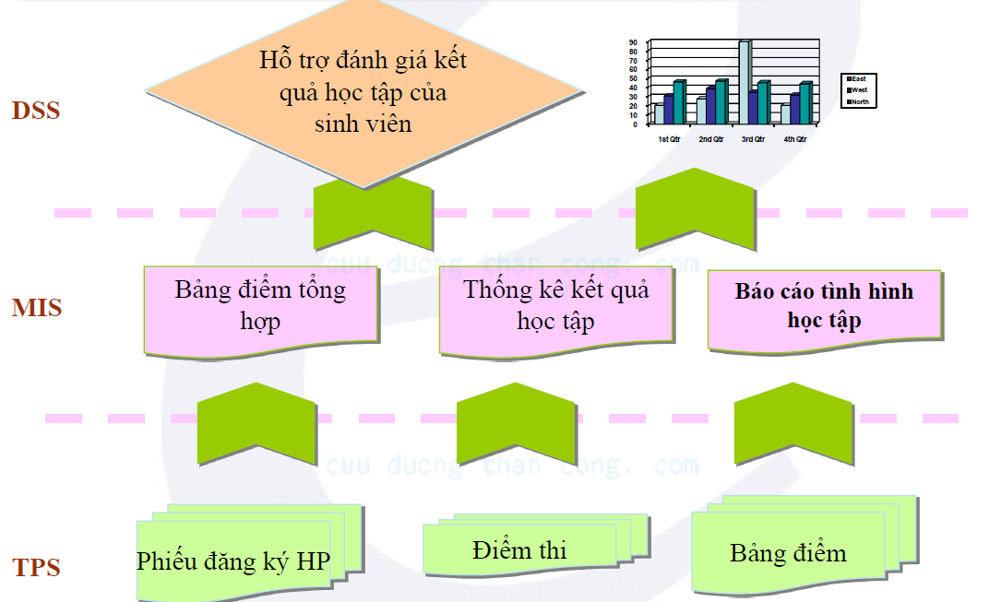
Hệ thống thông tin

Slide 38
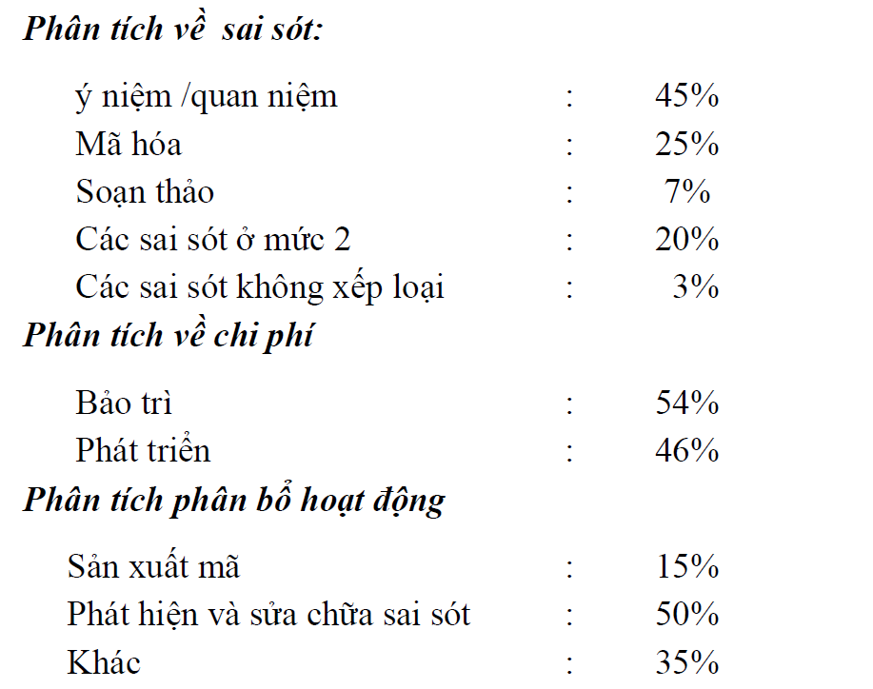
Phân tích thiết kế
Có nhận xét gì?

Slide 39
Phân tích thiết kế
“Tất cả các lược đồ chỉ là những bức tranh đẹp”
“Người sử dụng sẽ không cảm ơn những bức tranh đẹp, những gì người sử dụng muốn là một phần mềm chạy tốt”
Chúng ta không thể hiểu được các hệ thống phức tạp trong trạng thái nguyên vẹn của nó (phải chia nhỏ, mổ xẻ mô hình )
Những biểu tượng được chọn lựa kĩ càng có thể:
Làm cho thông tin dễ tiếp cận ,dễ hiểu
Đưa ra cái nhìn thấu đáo vào hệ thống

Slide 40
Câu hỏi
Phương pháp luận?
Phương pháp?
Mô hình hóa?
Mô hình?

Slide 41
Phương pháp luận
Phương pháp luận là môn khoa học chuyên nghiên cứu về các phương pháp.
Phương pháp là tập hợp các bước cần thực hiện để đạt được một mục đích nào đó.
Hầu hết các tài liệu mô tả quá trình xây dựng phần mềm là thực hiện theo phương pháp. Ví dụ
Phương pháp luận cấu trúc
Phương pháp luận hướng đối tượng

Slide 42
Phương pháp luận
Cần có phương pháp?
Để hoàn thành hiệu quả các công việc (phức tạp)
Ví dụ: Xây nhà, Xây dựng hệ thống phần mềm, …
Một phương pháp PT&TK là sự hợp thành của 3 yếu tố:
Các khái niệm và mô hình, cú pháp
Quy trình thực hiện: Các bước đi lần lượt, các hoạt động cần làm
Công cụ trợ giúp: Phần mềm giúp (hỗ trợ) việc phân tích và thiết kế HT
5

Slide 43
Phương pháp luận
Mô hình: là một dạng trừu tượng hóa/một hình ảnh/một biểu diễn của một hệ thống thực, được diễn tả:
Ở một mức độ trừu tượng hóa nào đó,
Theo một quan điểm/góc nhìn nào đó,
Bởi một hình thức diễn tả hiểu được nào đó (như văn bản, đồ thị, phương trình,…)
Mô hình hóa: dùng mô hình để nhận thức và diễn tả một hệ thống
Quá trình phân tích và thiết kế HT cũng được gọi là quá trình mô hình hóa HT

Slide 44
Phương pháp luận
Kết hợp 3 thành phần:
Hệ ký pháp(notation): Các khái niệm và mô hình
Một tiến trình(process): Các bước cần tiến hành, các sản phẩm (tài liệu, mô hình) qua từng giai đoạn, cách điều hành tiến trình, cách đánh giá chất lượng
Công cụ hỗ trợ(CASE): Phần mềm hỗ trợ /
Sản sinh các mô hình và biểu đồ,
Biến đổi và điều chỉnh nhanh các mô hình và biểu đồ,
Kiểm tra cú pháp, sự chặt chẽ, đầy đủ,
Kiểm thử và đánh giá,
Mô phỏng thực hiện mô hình
10

Slide 45
Phương pháp luận
Mục đích của MHH:
Để hiểu
Để trao đổi
Để hoàn chỉnh
MHH tốt phải thỏa các yêu cầu sau:
Dễ đọc Dễ hiểu Dễ trao đổi
Xác thực Chặt chẽ
Đầy đủ Dễ thực hiện (cài đặt)

Slide 46
Câu hỏi
Lập trình cấu trúc?
Lập trình hướng đối tượng?

Slide 47
Phương pháp luận cấu trúc
Phương pháp này còn gọi là phương pháp cổ điển
Được nhìn nhận dưới sự phức tạp của chức năng hệ thống máy tính
Chức năng được phân rã theo một hệ thống cấu trúc nhất định do người phân tích hệ thống đưa ra (cấu trúc phân nhánh, lặp...)
Bao gồm mô hình quá trình chức năng cũng như các mô hình dữ liệu.
Sự liên kết giữa hai mô hình này còn đơn giản qua các mối liên kết và luồng thông tin từ quá trình chức năng này sang chức năng khác

Slide 48
Phương pháp luận cấu trúc
Phân rã được chức năng, quá trình hoạt động phần mềm được thực hiện từng bước như thế nào, khá đơn giản và dễ hiểu.
Việc dựa vào cấu trúc của quá trình chức năng dẫn đến khi chức năng hệ thống thay đổi, cấu trúc ấy có thể bị thay đổi rất nhiều, thậm chí phải thay đổi toàn bộ.
Sự tách biệt giữa mô hình chức năng và mô hình dữ liệu dẫn đến những chức năng hoàn toàn giống nhau nhưng xử lý những kiểu dữ liệu khác nhau phải được viết lại liên tục.
Thiếu linh động, phí phạm mã, khó mở rộng, khó thích nghi của phầm mềm xây dựng dựa vào phương pháp này.

Slide 49
Phương pháp hướng đối tượng
Phương pháp này xác định rằng, cấu trúc thông tin trong hệ thống thông tin là ít thay đổi.
Thế giới xung quanh dưới dạng đối tượng rời rạc.
Phương pháp đưa ra khái niệm đối tượng để mô tả thông tin.
Giới thiệu thêm mối quan hệ kế thừa cha con. Các chức năng được xây dựng trên hệ cấu trúc đối tượng nhờ sự kết hợp thông tin và chức năng trên cấu trúc đối tượng

Slide 50
Phương pháp hướng đối tượng
Tăng cường tính sử dụng: qua mối liên kết kế thừa, không chỉ những hành vi, đoạn mã được tái sử dụng mà cả những thông tin tĩnh của lớp cha cũng được lớp con tái sử dụng.
Tăng cường tính mở rộng: việc mở rộng chức năng có thể được thực hiện qua việc tạo lớp con. Vì vậy không ảnh hưởng đến cấu trúc thông tin đã có. Hơn thế nữa phần mềm trở nên linh động hơn hẳn.
Do dựa vào cấu trúc thông tin thay vì chức năng: Nếu cấu trúc này thay đổi (lĩnh vực ứng dụng thay đổi) thì việc xây dựng lại một hệ thống khác là không tránh khỏi. Do đó phương pháp này thiếu sự linh động với sự thay đổi của thông tin.

Slide 51
Sử dụng lại mã nguồn
Dùng lại các chức năng trong một hệ thống/nhiều hệ thống:
Dạng đơn giản nhất là dùng lại code (được sử dụng trong phát triển các hệ thống theo cách truyền thống) liên quan đến việc viết các hàm tiện ích được gọi từ nhiều nơi.
Ví dụ, bạn thấy một số phần trong hệ thống cần được tìm kiếm thông qua một danh sách tên khách hàng, do đó bạn viết một hàm tìm kiếm chung.
Việc viết các hàm có khả năng dùng lại khác với viết các hàm chia tiến trình phức tạp thành các bước đơn giản.

Slide 52
Sử dụng lại mã nguồn
Dùng lại các phương thức trong một đối tượng:
Các phương thức được đóng gói trong một đối tượng có thể được gọi từ các phương thức khác.
Ví dụ, phương thức drawFilledRectangle trong lớp GUIComponent có thể được sử dụng bởi bất kỳ phương thức nào của GUIComponent để tô màu một vùng màn hình với màu nền xác định.

Slide 53
Sử dụng lại mã nguồn
Dùng lại các lớp trong một hệ thống/ nhiều hệ thống:
Nhiều lớp mà ta định nghĩa có thể được dùng trong các phần khác nhau của hệ thống.
Ví dụ, nếu bạn định nghĩa lớp Customer để sử dụng trong hệ thống marketing, bạn muốn đối tượng Customer tương tự xuất hiện trong nhiều phần khác nhau của mã nguồn hệ thống. Kiểu dùng lại này là cơ sở của cách tiếp cận hướng đối tượng.

Slide 54
Sử dụng lại mã nguồn
Các thư viện hàm: các hàm có liên quan, có chất lượng tốt có thể được nhóm lại thành một thư viện, vì vậy chúng luôn sẵn có. Ví dụ thư viện stdio, bắt nguồn từ các hệ thống Unix, cung cấp khả năng I/O cho các lập trình viên C
Các thư viện lớp: là một sự phát triển của các thư viện chức năng, thường là các lớp hoàn chỉnh chứ không đơn thuần là các hàm. Viết một thư viện lớp đòi hỏi có nhiều kinh nghiệm.

Slide 55
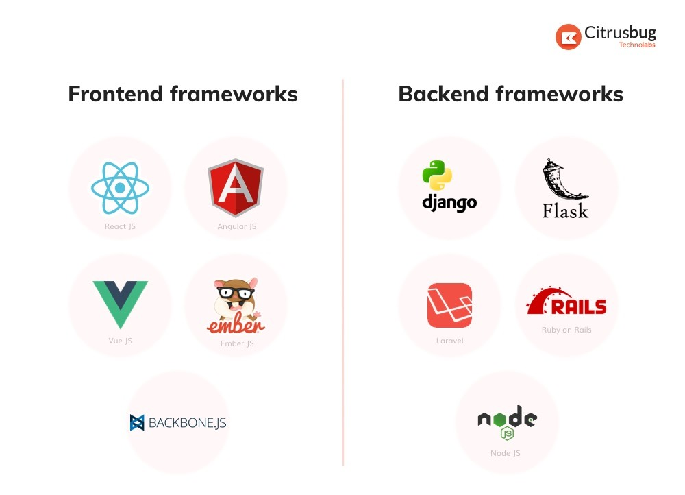
Sử dụng lại mã nguồn
Framework: là một cấu trúc đã có sẵn để bạn đưa code vào. Trong trường hợp HĐT, một framework bao gồm một số lớp được viết trước, cùng với tài liệu miêu tả hướng dẫn lập trình viên các quy tắc phải tuân theo.

Slide 56
Phân tích thiết kế
Mục đích của Phân tích và thiết kế hệ thống thông tin?
HTTT nào cũng có một chu trình sống (lifecycle)
Các giai đoạn chính:
Tìm hiểu nhu cầu.
Phân tích
Thiết kế
Cài đặt
Khai thác và bảo dưỡng
Có thể tuyến tính (tuần tự), hoặc Có thể lặp lại các giai đoạn

Slide 57
Câu hỏi
Sơ bộ các công việc của từng giai đoạn?
Tìm hiểu nhu cầu.
Phân tích
Thiết kế
Cài đặt
Khai thác và bảo dưỡng

Slide 58
Phân tích thiết kế
Giai đoạn Tìm hiểu nhu cầu
Làm rõ HTTT được xây dựng phải đáp ứng những nhu cầu gì của người dùng (nhu cầu trước mắt & tương lai, nhu cầu tường minh & tiềm ẩn)
Giai đoạn Phân tích
Đi sâu vào bản chất và chi tiết của HT, cho thấy HT phải thực hiện những việc gì và các dữ liệu mà nó sử dụng

Slide 59
Phân tích thiết kế
Giai đoạn Thiết kế
Đưa ra các quyết định thiết kế HT nhằm thỏa mãn: 1)các yêu cầu được xác định trong giai đoạn phân tích và 2)các ràng buộc thực tế
Giai đoạn Cài đặt
Lập trình và kiểm thử
Giai đoạn Khai thác và bảo dưỡng
Đưa HT vào sử dụng, thực hiện các chỉnh sửa nâng cấp nếu phát hiện

Slide 60
Công nghệ phát triển ứng dụng
Hệ thống phần mềm Internet ~ Ứng dụng Web?
Hệ thống phần mềm Nhúng?
Hệ thống phần mềm thông minh?
CÓ SỰ GIAO THOA – HỘI TỤ

Slide 61
Phần mềm nhúng
Nó là một hệ thống dựa trên vi điều khiển hoặc vi xử lý được thiết kế để thực hiện một nhiệm vụ cụ thể theo cách tự động hoá cao và ổn định hơn.
Nó có thể độc lập hoặc là một phần của hệ thống lớn. Đây là một phần mềm có mục đích chuyên dụng được nhúng trong phần cứng máy tính.
Điện thoại di động.
TV.
Máy giặt.
Đồng hồ kỹ thuật số.
Máy bán hàng tự động.
Thiết bị điện tử trong nhà.

Slide 62
Phần mềm nhúng
Dễ dàng cho sản xuất số lượng lớn.
Hệ thống này rất đáng tin cậy cho cuộc sống hàng ngày.
Có rất ít kết nối.
Hệ thống này có kích thước rất nhỏ.
Có giá rẻ.
Hoạt động nhanh chóng.
Cải thiện chất lượng sản phẩm và hiệu suất tốt hơn.
Tối ưu hóa tài nguyên hệ thống có sẵn.
Hoạt động năng lượng thấp và hiệu quả
Chúng ít bị lỗi hơn.

Slide 63
Phần mềm nhúng
Dễ dàng cho sản xuất số lượng lớn.
Hệ thống này rất đáng tin cậy cho cuộc sống hàng ngày.
Có rất ít kết nối.
Hệ thống này có kích thước rất nhỏ.
Có giá rẻ.
Hoạt động nhanh chóng.
Cải thiện chất lượng sản phẩm và hiệu suất tốt hơn.
Tối ưu hóa tài nguyên hệ thống có sẵn.
Hoạt động năng lượng thấp và hiệu quả
Chúng ít bị lỗi hơn.

